Slide 1

Les actions d’Elles aussi et les évolutions de la parité durant cette dernière décennie

Slide 2

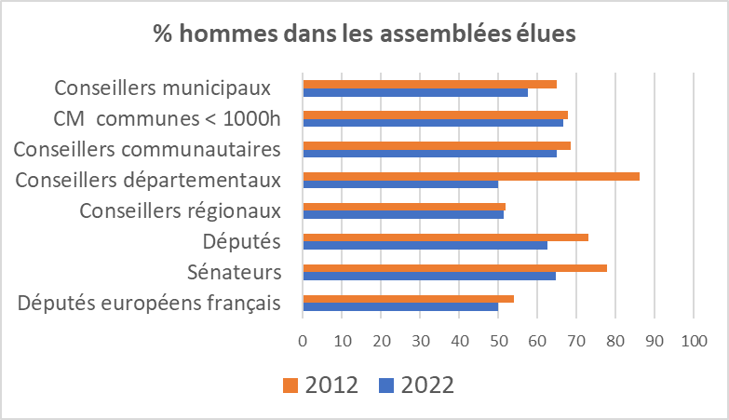
Évolution de la parité en dix ans
Des progrès, mais pas la parité

Slide 3
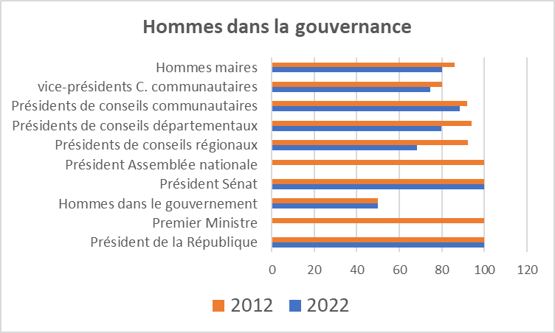

Évolution de la parité en dix ans
L’entre-soi masculin persiste

Slide 4


2007
2017

Slide 5

Nos actions et les lois au regard de nos exigences
Notre exigence: la parité dans toutes les instances élues, scrutin de liste pour toutes les communes et parité dans les exécutifs
Élections municipales et communautaires de 2014
Loi 17 avril 2013: abaissement du seuil du scrutin de liste paritaire aux communes de ≥1000 h et la parité pour les adjoint·e·s
Nos actions sur les terrain en 2013-2014: « 2014 en avant les femmes! élue locale, une responsabilité une richesse »
Des outils: Un guide de la candidate ….
Des rencontres avec des élues dans plusieurs départements pour encourager les femmes à se présenter
On a trouvé des femmes !

Slide 6
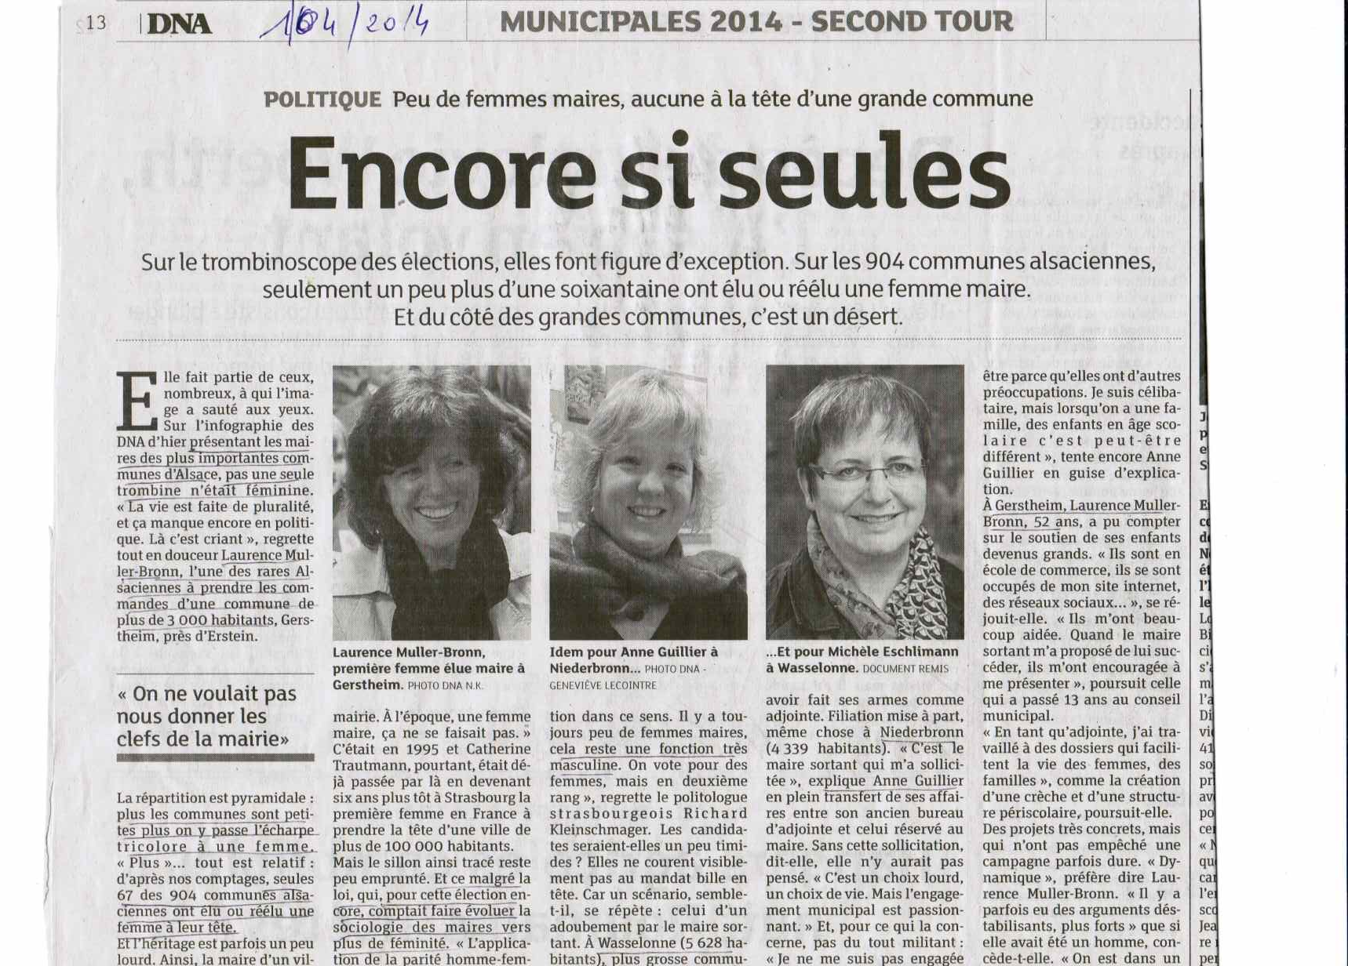
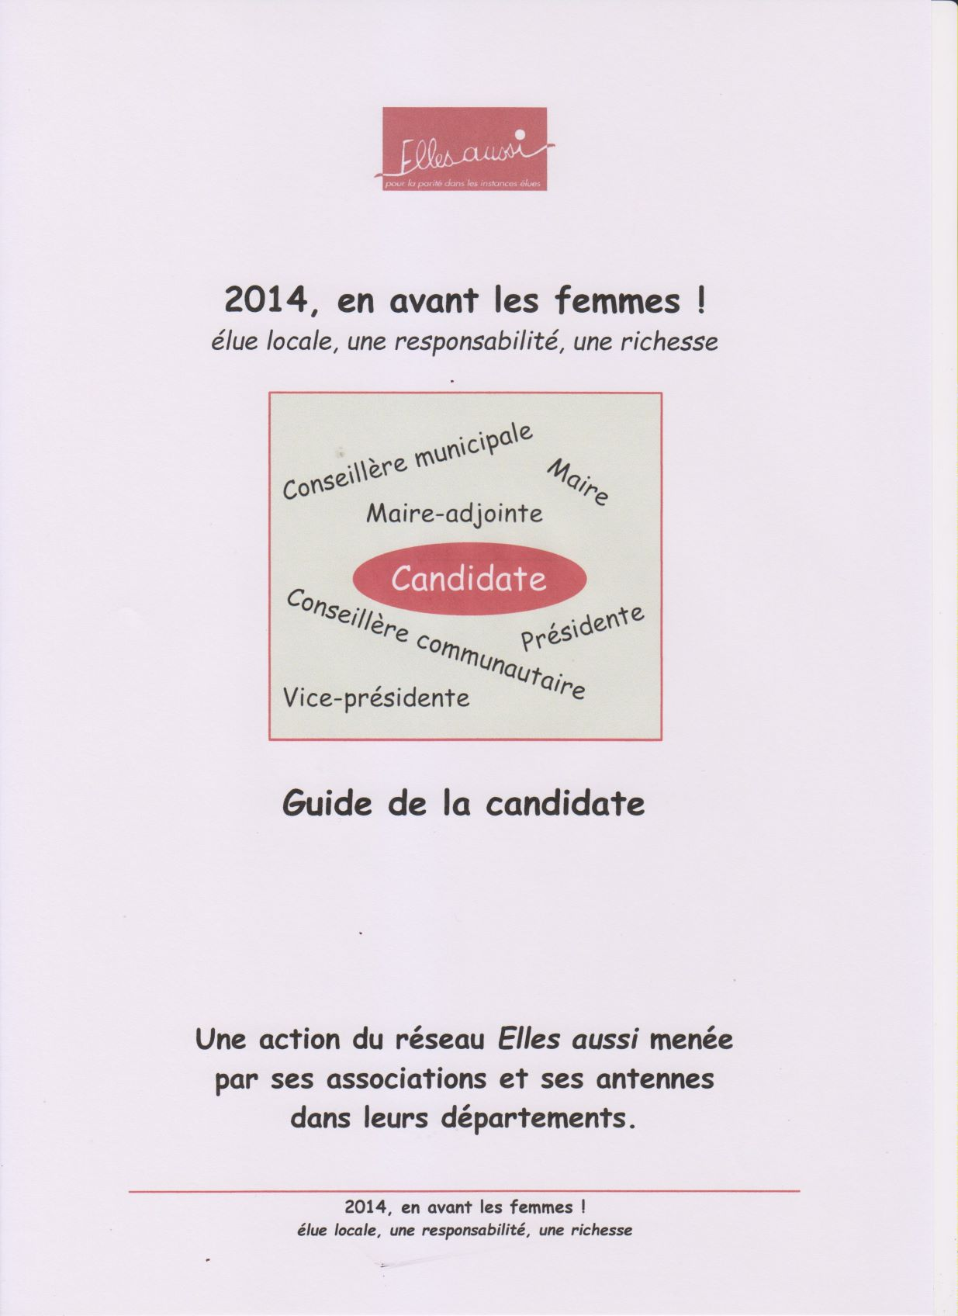
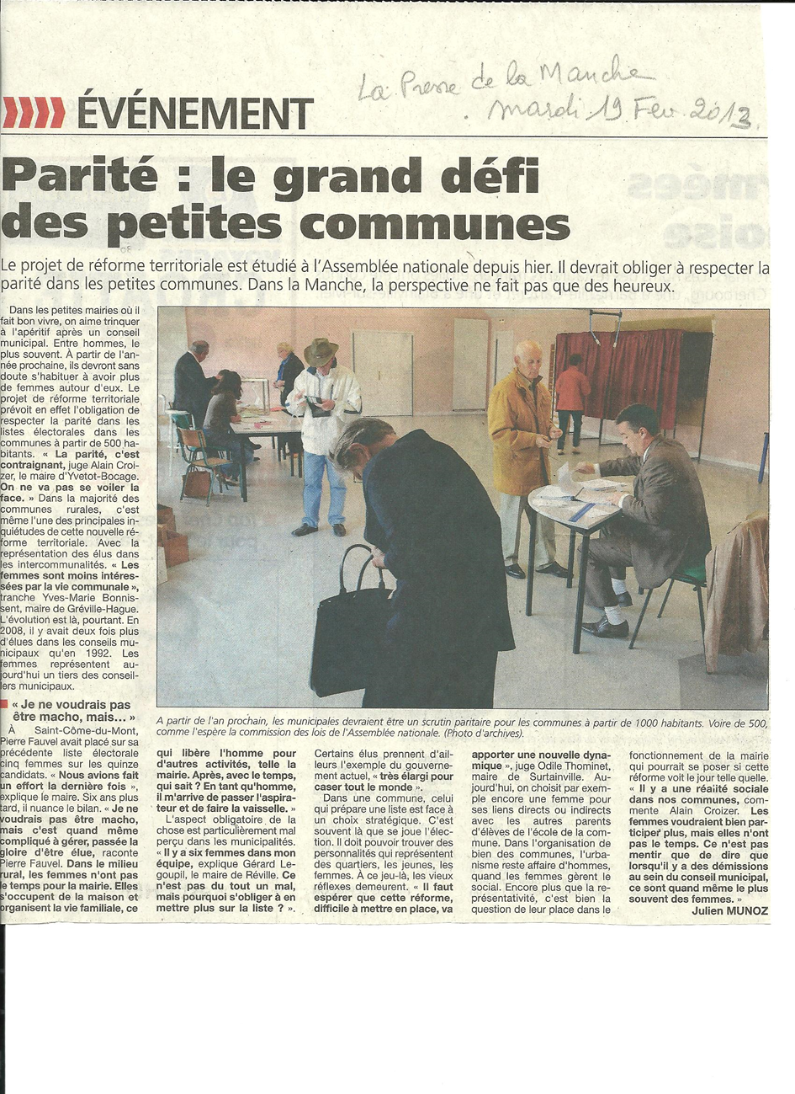
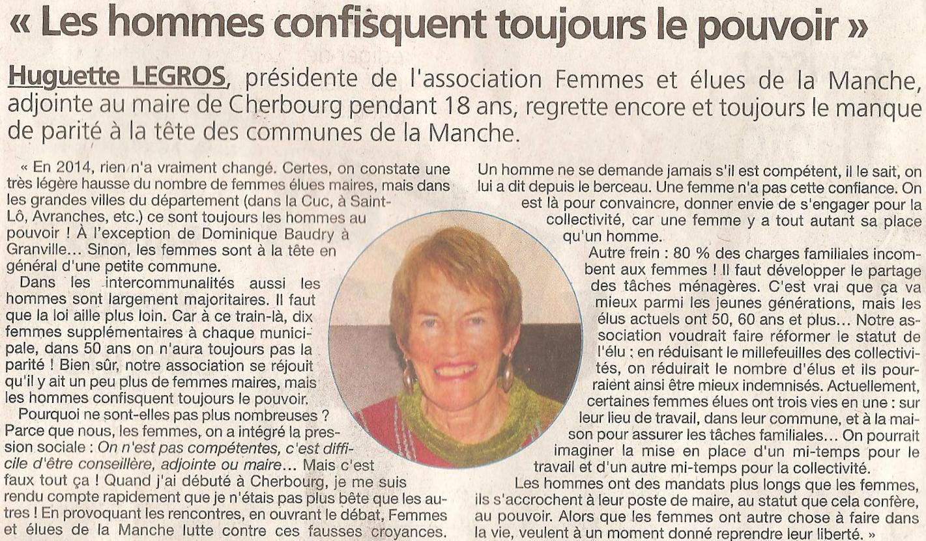

Slide 7

Nos actions et les lois au regard de nos exigences
Notre exigence: scrutin de liste paritaire pour toutes les communes
Élections municipales et communautaires de 2020
Loi du 27 décembre 2019: alternance de sexe pour les adjoint·e·s dans communes ≥ 1000h
Notre campagne « Citoyennes aujourd’hui, maires demain »
Recherche-action en Bretagne, pour plus de femmes maires en 2020
Appel 2020: « Changeons la donne »
Rencontres-débats, ateliers dans les territoires
Nos enquêtes qualitatives sur des femmes têtes de liste, puis des F. maires
Loi votée en 1ère lecture à l’Assemblée nationale le 15 février 2022 instituant le scrutin de liste pour toutes les communes

Slide 8




Slide 9

Nos actions et les lois au regard de nos exigences
Notre exigence: La parité dans toutes les instances élues
Notre engagement pour la parité dans les EPCI, les oubliés de la parité
Loi 17 avril 2013: élection des conseillers communautaires au scrutin de liste pour communes ≥ 1000h, soit 28% des communes, pas de contrainte pour les exécutifs
Loi NOTRe (nouvelle organisation territoriale de la République) du 17 août 2015: fusions d’EPCI
Nos alertes sur le déficit de parité dans les EPCI au niveau institutionnel et sur le terrain
Enquête exhaustive en 2015 sur la place des femmes dans les EPCI, une première et une référence
Colloque au Sénat en mars 2016: « Perspectives 2020, nouvelle organisation territoriale et parité dans les intercommunalités »
« La Marianne de la Parité » dans les EPCI dans les régions
Alerte sur un risque de régression de la représentation des femmes avec les fusions

Slide 10
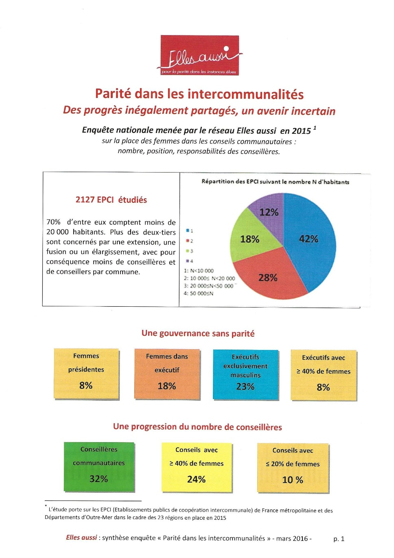



Slide 11
Nos actions et les lois au regard de nos exigences
Notre exigence: La parité dans toutes les instances élues
Notre engagement pour la parité dans les EPCI (suite)
La poursuite de nos actions et alertes:
Enquête exhaustive en 2017 après les recompositions des EPCI
De nombreuses auditions et rencontres à l’Assemblée nationale, au Sénat, à l’AMF, au HCE, des lettres aux institutionnels, des articles, des participations à des tables-rondes…
Nos recommandations et priorités
Un espoir: la loi de décembre 2019 prévoyant une réforme du mode de scrutin avant fin 2021
Plusieurs propositions au Sénat et à l’Assemblée nationale: non abouties
Tant que nos objectifs de parité ne seront pas atteints, on continue

Slide 12
Nos actions et les lois au regard de nos exigences
Notre exigence: un statut de l’élu·e pour favoriser l’engagement citoyen
Les premiers bilans des acquis de l’élu·e (BAE) en 2013 après diffusion de notre livret « vos acquis d’élu·e local·e »
Un colloque en octobre 2014 « Quelle démocratie voulons-nous? Le statut de l’élu·e local·e en questions »
La loi du 31 mars 2015: visant à faciliter le mandat des élus locaux: revalorisation des indemnités, création du Droit individuel à la formation …
La loi du 27 décembre 2019 relative à l’engagement dans la vie locale: revalorisation, conciliation vie prof et vie de mandat, frais de garde….
Des progrès, mais insuffisants

Slide 13


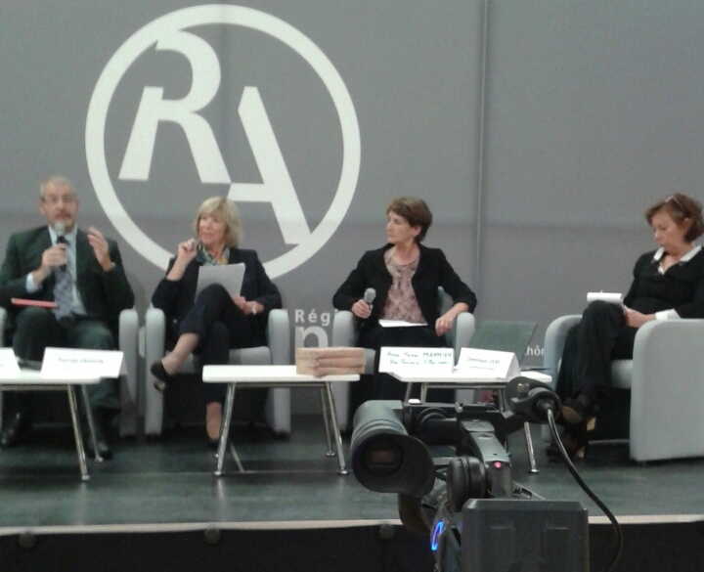


Slide 14

Nos actions et les lois au regard de nos exigences
Notre exigence: un homme et une femme par circonscription pour les scrutins majoritaires
La loi du 17 avril 2013 instituant le binômes paritaires dans les conseils départementaux et leurs exécutifs
Notre grande satisfaction pour ces binômes et nos alertes sur les dérives sexistes lors des élections de 2015.
Nos enquêtes qualitatives sur le fonctionnement des binômes auprès des conseillères et conseillers élu·e·s avant et après la loi; quelle fut l’influence de l’entrée en nombre des femmes sur la gouvernance ?

Slide 15


Cherchez l’erreur!

Slide 16

Nos actions et les lois au regard de nos exigences
Notre exigence: la stricte limitation du cumul des mandats
La Loi du 14 février 2014:
le non-cumul du mandat de parlementaire avec un mandat exécutif local; a failli être remise en cause par le Sénat en 2021, rejeté par l’Assemblée nationale
un seul mandat en tête d’un exécutif local (sauf pour EPCI)
Toujours aucune limitation sur le cumul des mandats dans le temps
Notre exigence: un mode de scrutin garantissant la parité au Parlement
et être partie prenante dans la réflexion sur la modernisation des institutions
Les pénalités financières ont montré leurs limites aux législatives de 2022.
Peu de progrès aux dernières sénatoriales car circonscriptions trop petites et des contournements de la loi
Élections européennes, présidentielles et législatives: interpellations et analyses

Slide 17

Le rayonnement du réseau Elles aussi
Notre communication évolue
Nouvelle identité visuelle, newsletter, site…
Nos divers partenariats.
Reconnaissance de notre expertise par les instances gouvernementales, parlementaires et les associations d’élu.e.s.
Reconnaissance de notre expertise au niveau régional, national et international par les élu·e·s, les médias, les universités…
www.ellesaussi.org

Slide 18

Notre feuille de route: La parité, un espoir pour la démocratie
Pour une réforme des modes de scrutin pour les élections législatives et sénatoriales
Pour les EPCI et leur gouvernance « La Marianne de la parité 2022 dans les EPCI »
Pour l’incitation à la fusion des petites communes
Pour la limitation du nombres de mandats successifs
Pour plus de femmes en tête
Pour des délégations régaliennes et non stéréotypées pour les femmes
Pour en finir avec le sexisme en politique

